Slide 1
BASIC HACKING
BUG BOUNTY
HACK-FUN-PROFIT
DANANG TRI ATMAJA

Slide 2
#WHOAMI
DANANG TRI ATMAJA
+62-813-8621-5006
Jakarta Timur
danang@pondasi.in
https://pondasi.in

Slide 3
AGENDA
PENGENALAN BUG BOUNTY
PENGENALAN BUG HUNTER
BENEFITS BUG HUNTING
BUG BOUNTY PLATFORM
BASIC CONCEPT INFOSEC
TOOLKIT FOR BUG HUNTING
TIPS-TIPS BUG HUNTING

Slide 4
PENGENALAN BUG BOUNTY
Bug Bounty program adalah suatu program pencarian bug / celah keamanan pada suatu website/aplikasi yang diselenggarakan oleh suatu perusahaan, dimana “hacker” yang berhasil menemukan dan melalui proses validasi akan diberikan sebuah reward baik berupa :
Sertifikat
Hall of fame
Uang

Slide 5
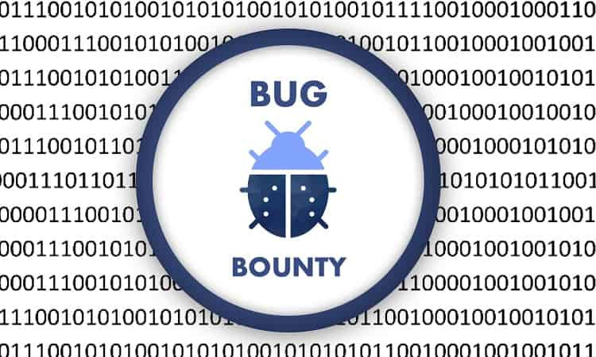
PENGENALAN BUG HUNTER
Istilah “Bug” didalam dunia teknologi adalah sebuah kesalahan yang terdapat pada kode-kode program yang mengakibatkan suatu program tidak dapat berjalan sebagaimana yang diharapkan.
Bug Hunter adalah seseorang yang melakukan kegiatan mencari celah keamanan ( bug ) pada sebuah aplikasi seperti website, mobile apps, ataupun infrastruktur yang bisa berdampak pada keamanan aplikasi tersebut.

Slide 6
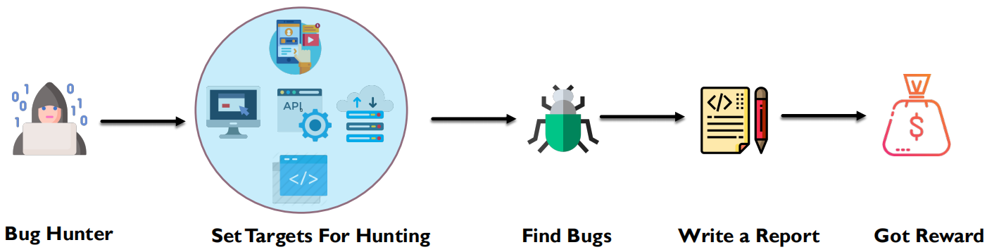
PENGENALAN BUG HUNTER
Source Image : Faisal Yudho

Slide 7
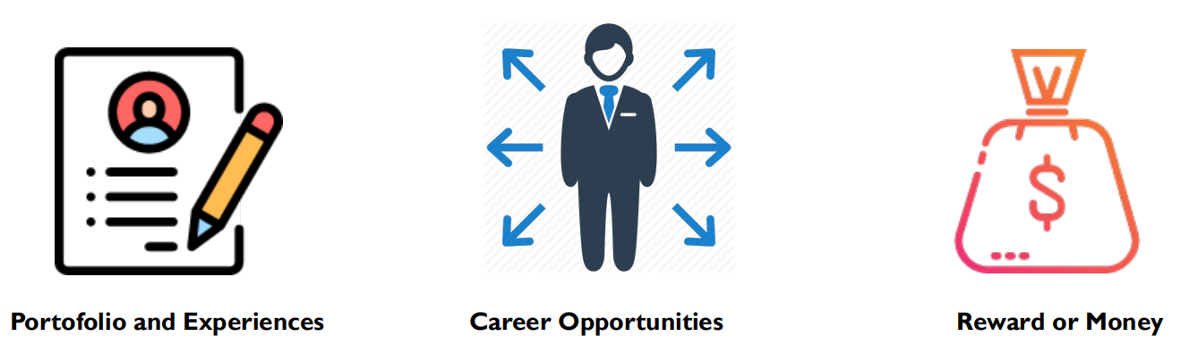
BENEFITS OF BUG HUNTING
Source Image : Faisal Yudho

Slide 8
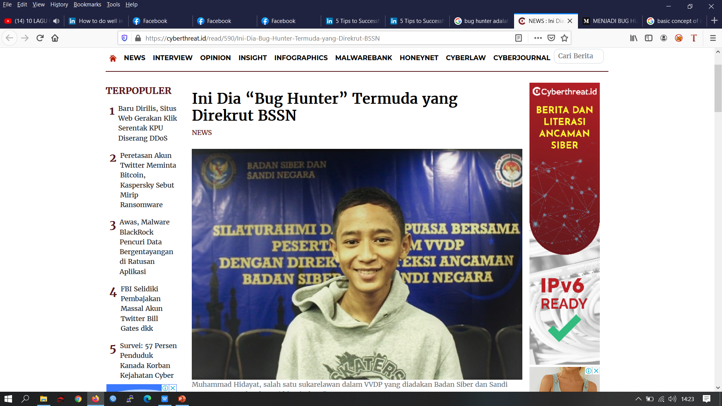
BENEFITS OF BUG HUNTING

Slide 9
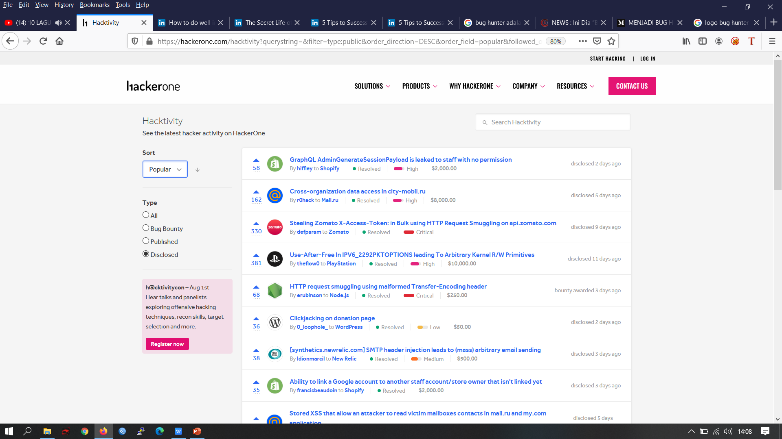
BENEFITS OF BUG HUNTING

Slide 10
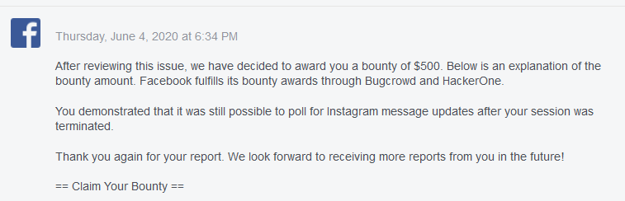
BENEFITS OF BUG HUNTING

Slide 11
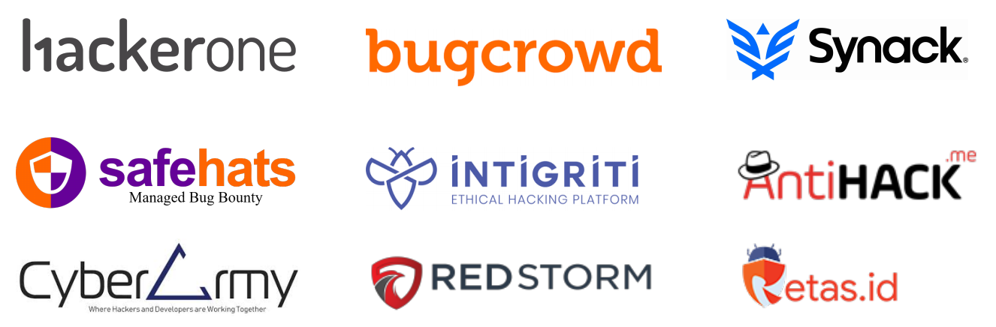
BUG BOUNTY PLATFORM
Source Image : Faisal Yudho

Slide 12
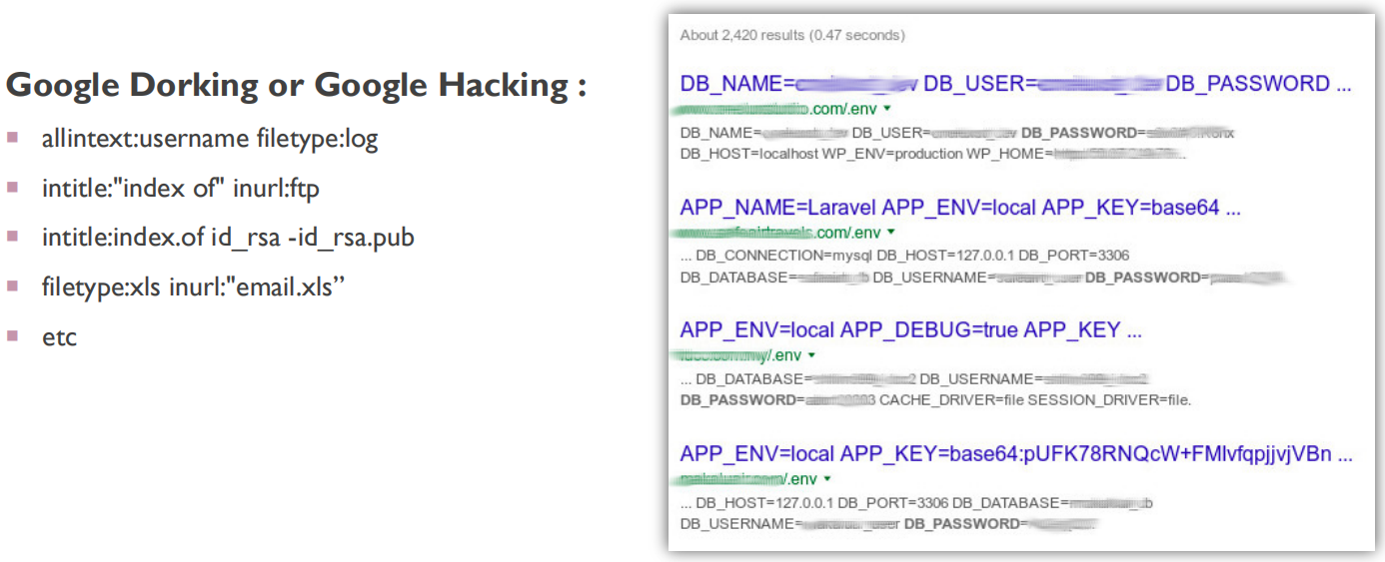
TOOLKIT FOR BUG HUNTING
Source Image : Faisal Yudho

Slide 13
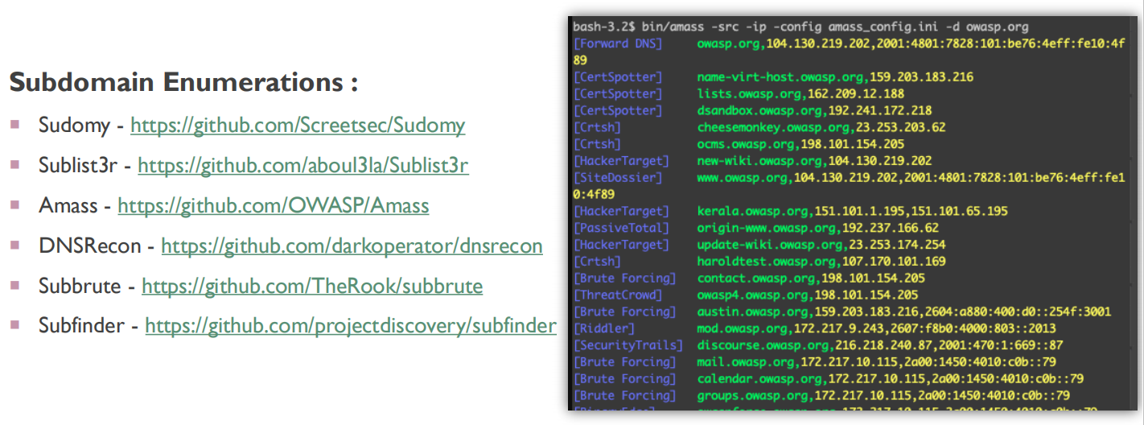
TOOLKIT FOR BUG HUNTING

Slide 14
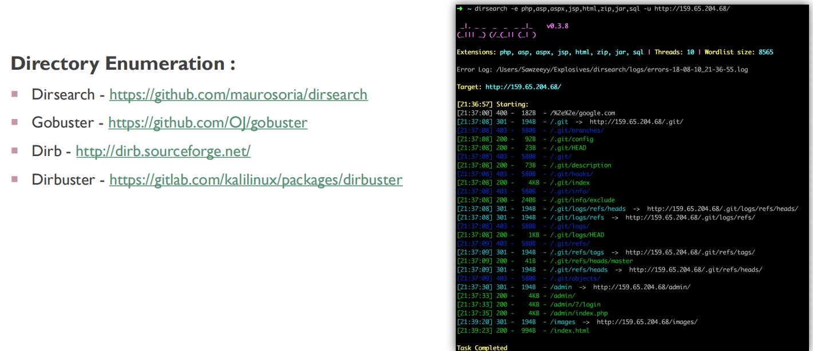
TOOLKIT FOR BUG HUNTING
Source Image : Faisal Yudho

Slide 15
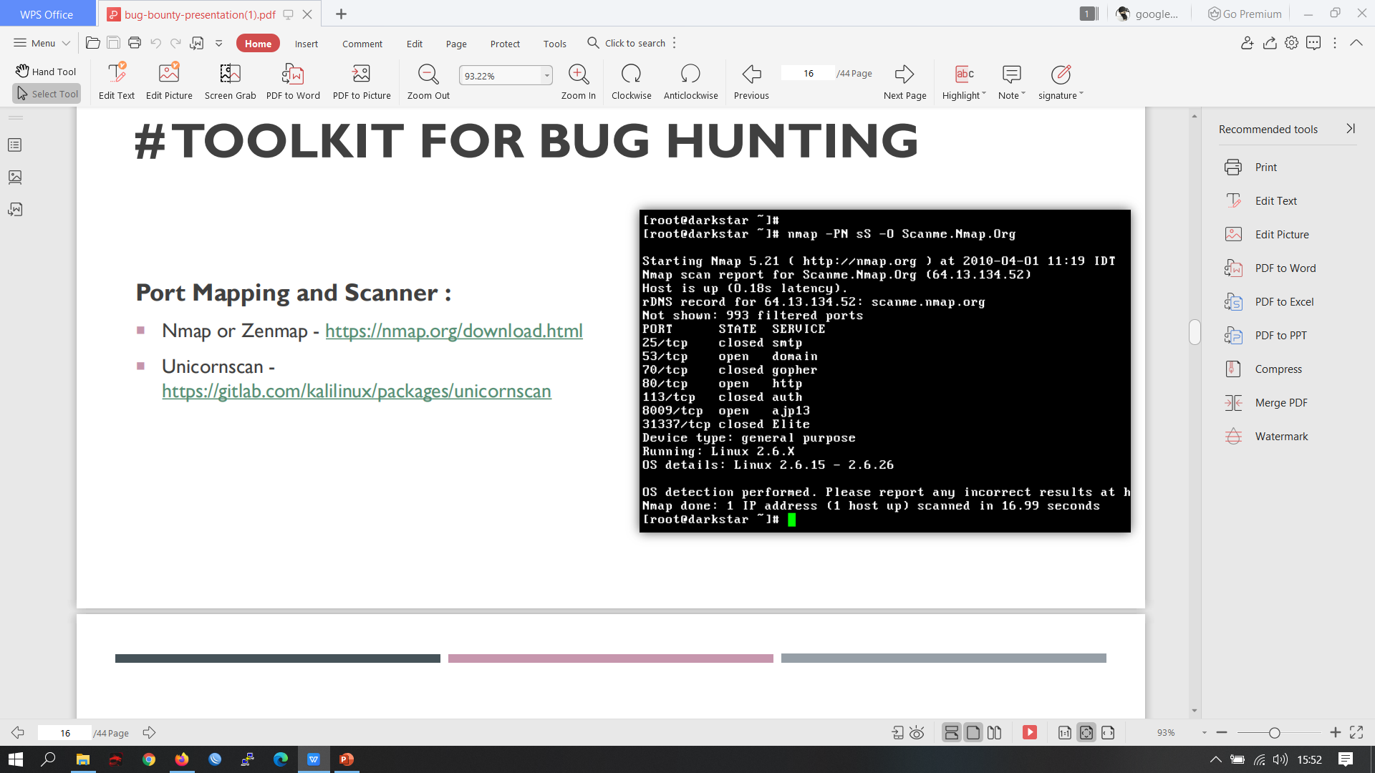
TOOLKIT FOR BUG HUNTING
Source Image : Faisal Yudho

Slide 16
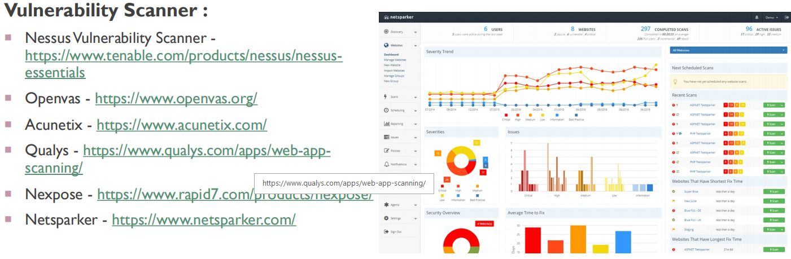
TOOLKIT FOR BUG HUNTING
Source Image : Faisal Yudho

Slide 17
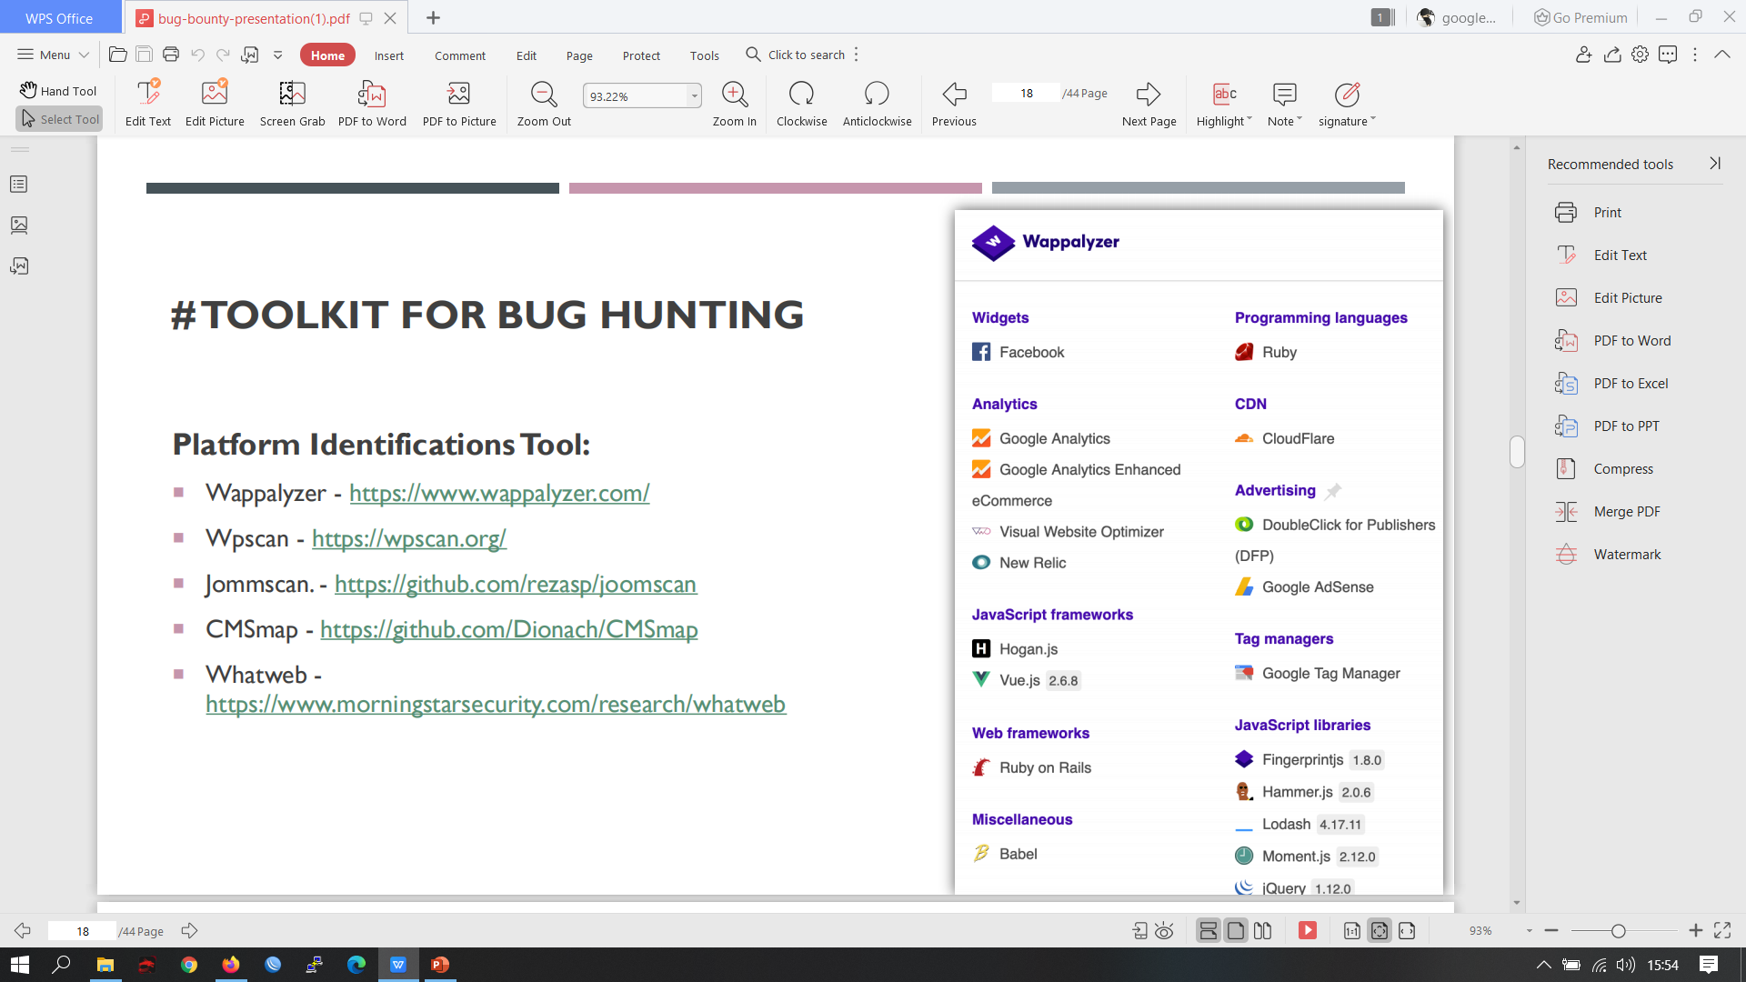

TOOLKIT FOR BUG HUNTING
Source Image : Faisal Yudho

Slide 18
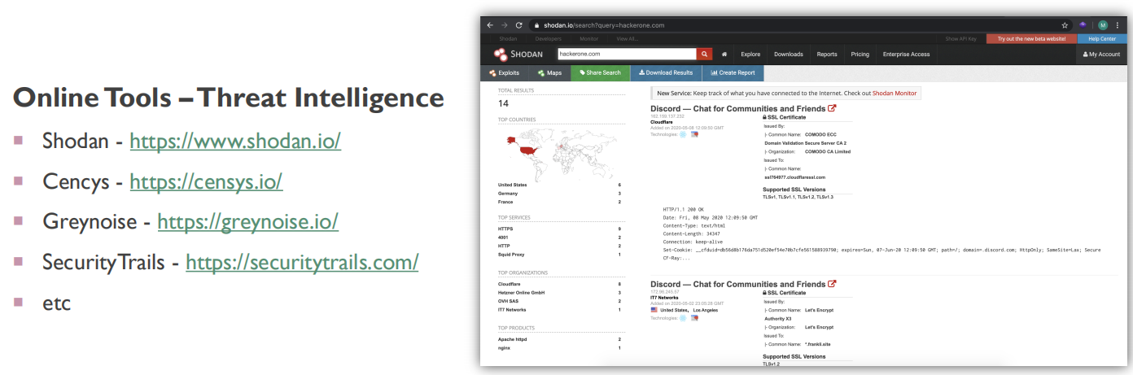
TOOLKIT FOR BUG HUNTING
Source Image : Faisal Yudho

Slide 19
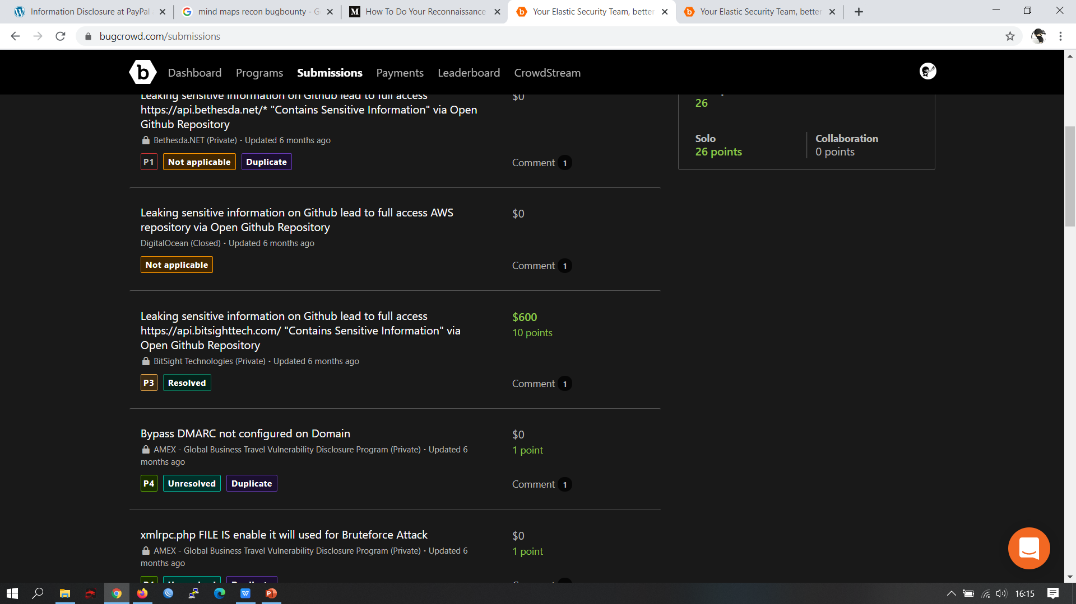
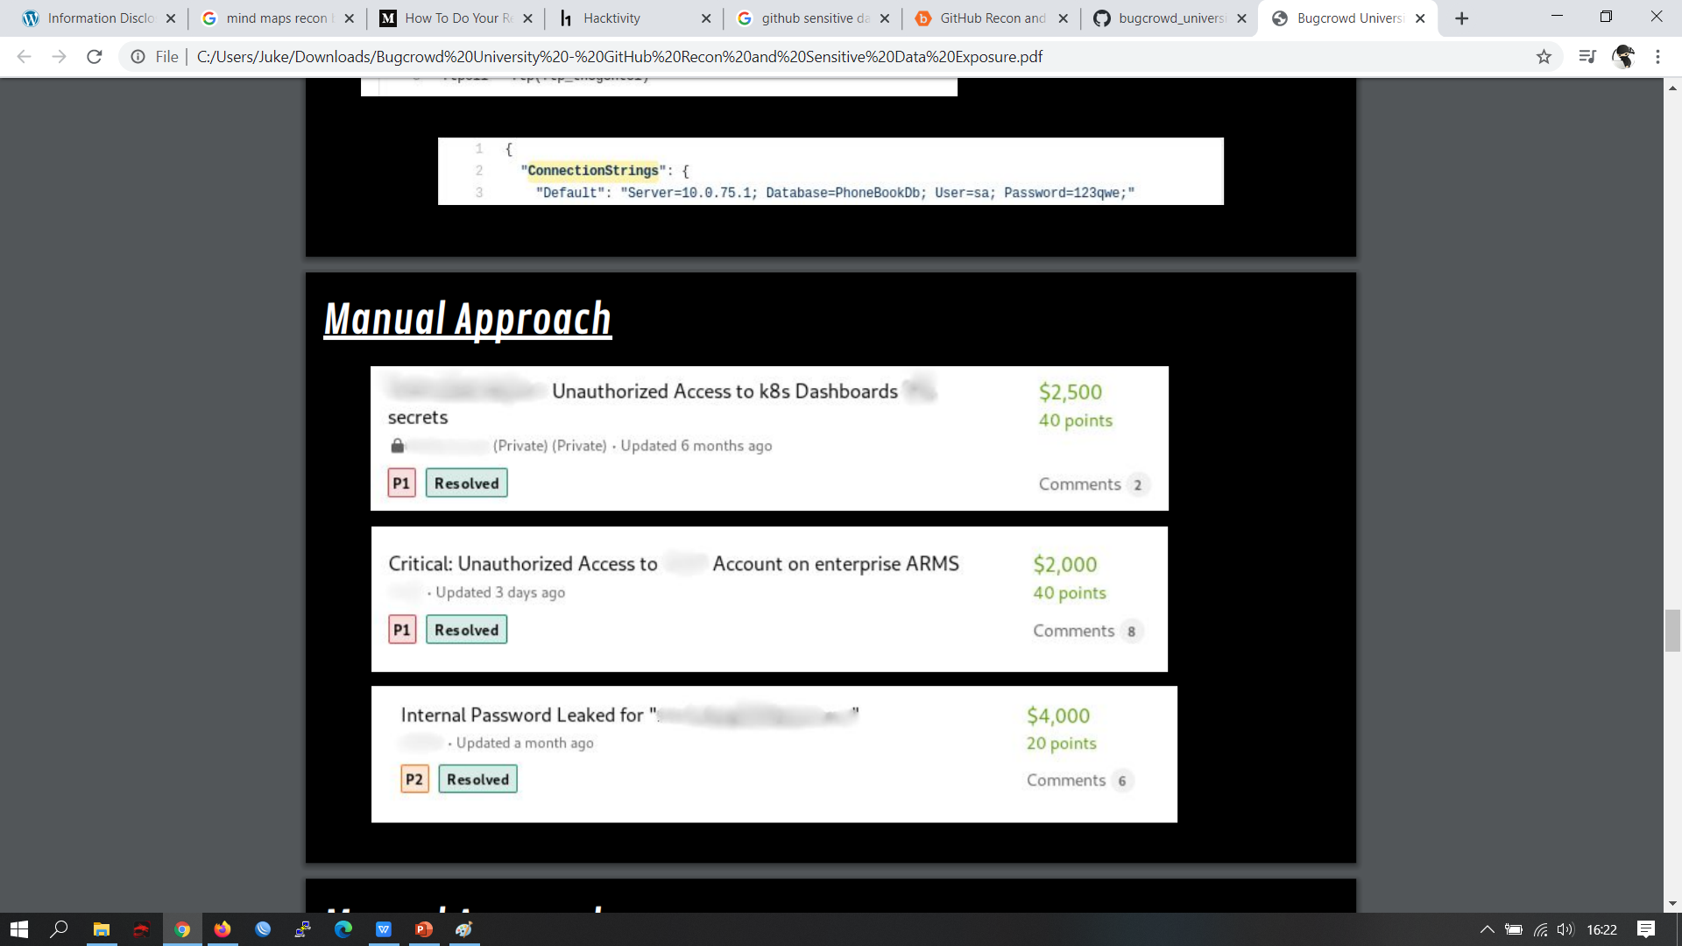
RECON BUGBOUNTY – FINDING SENSITIVE INFORMATION LEAKS

Slide 20
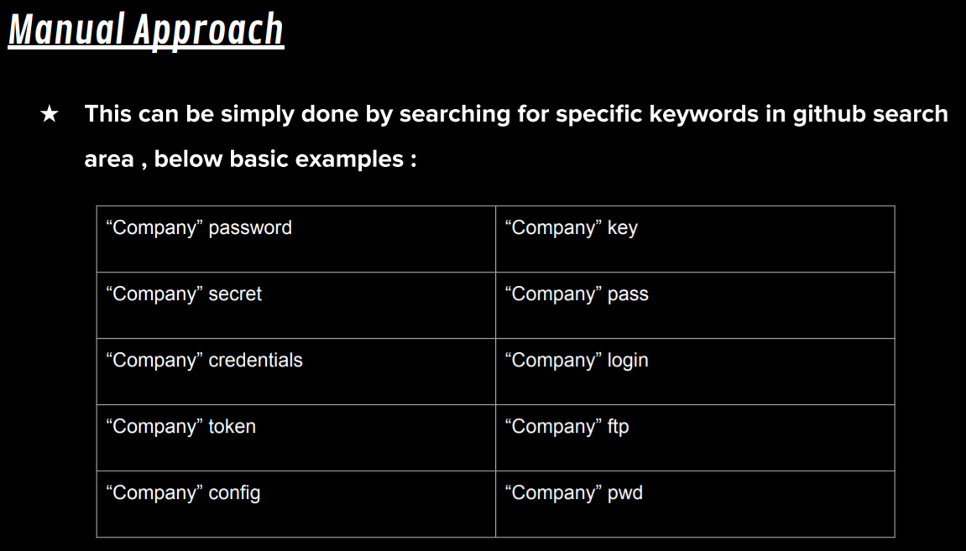
RECONNAISSANCE – FINDING SENSITIVE INFORMATION LEAKS

Slide 21
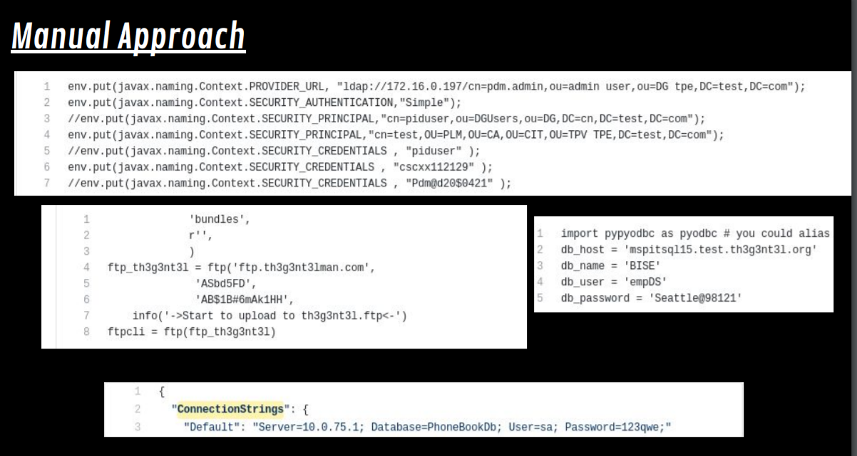
RECONNAISSANCE – FINDING SENSITIVE INFORMATION LEAKS

Slide 22
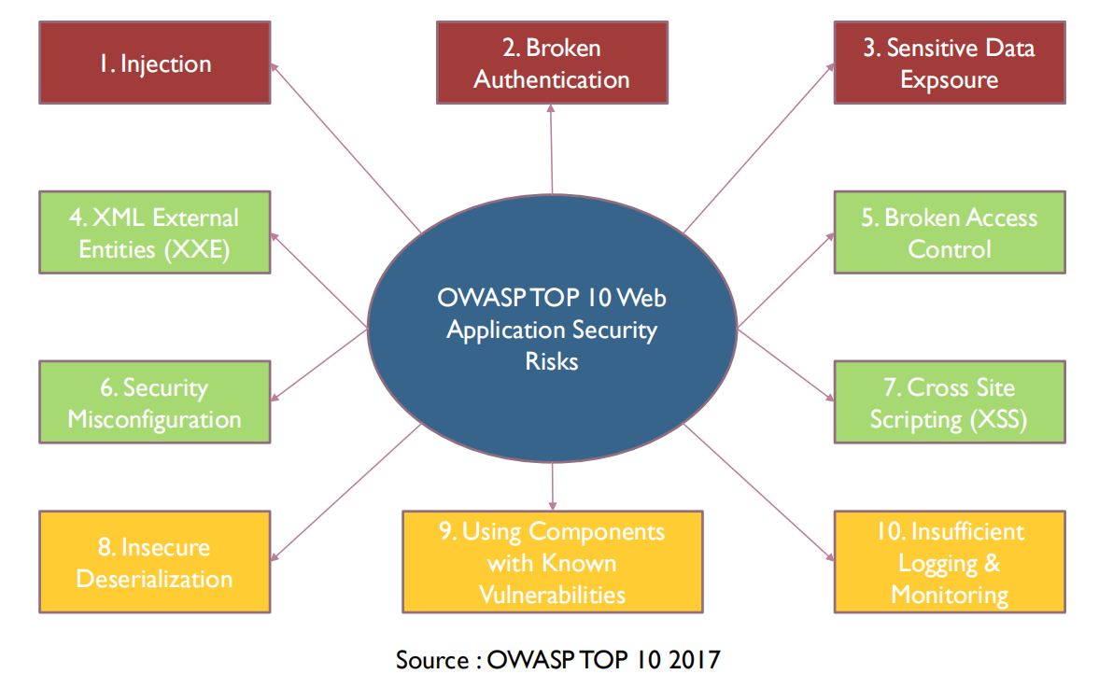
WEB APPLICATION SECURITY

Slide 23
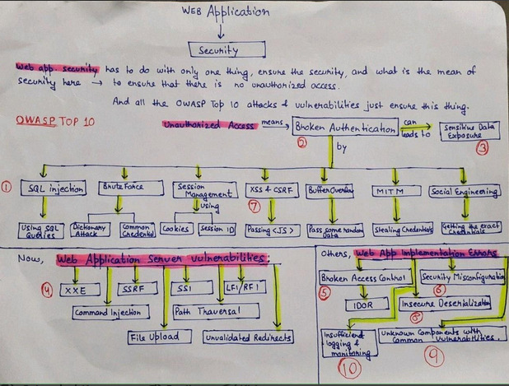
WEB APPLICATION SECURITY

Slide 24
WEB APPLICATION SECURITY – SQL INJECTION
SQL injection adalah sebuah teknik hacking untuk mendapatkan akses pada sistem database yang berbasis SQL
SQL Injection yang dilakukan oleh hacker pasti memiliki tujuan, tidak mungkin hanya sebatas iseng saja. Berikut beberapa tujuan SQL Injection yang sering banyak ditemui:
Bypass Otentikasi
Jika berhasil masuk kedalam sistem, hacker akan mudah melakukan bypass tanpa perlu menggunakan username dan password yang benar untuk bisa mendapatkan akses. Cukup dengan memasukan script SQL Injection pada form yang masih terbuka.
Pencurian Informasi
Hacker memungkinkan untuk mengambil semua informasi yang ada pada website terutama informasi yang bersifat sensitif seperti username dan password.

Slide 25
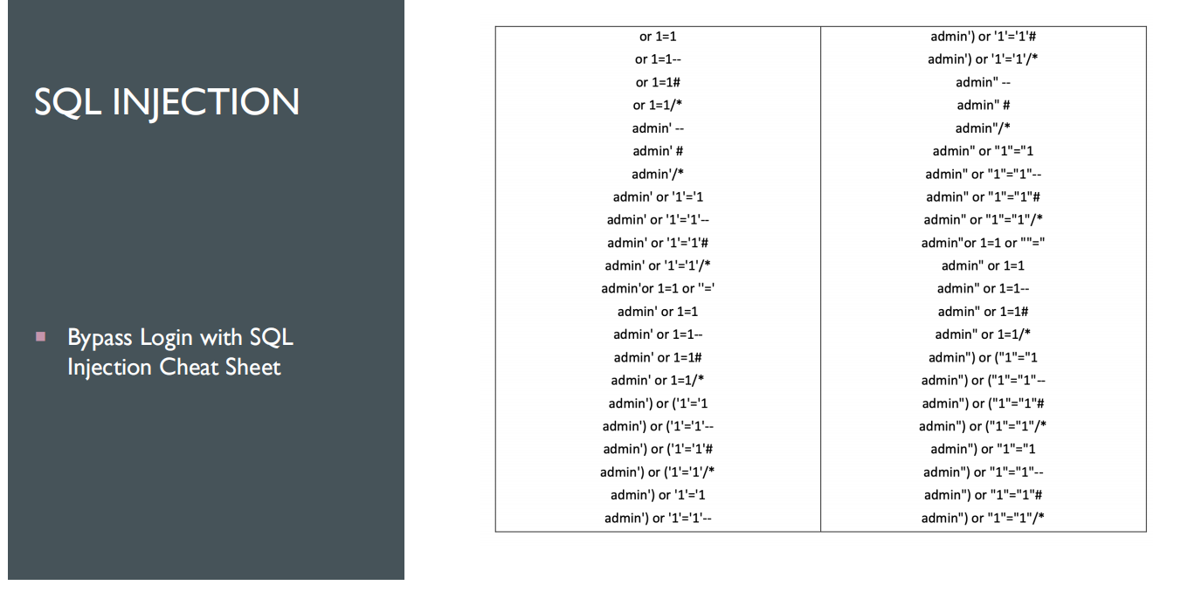
WEB APPLICATION SECURITY – SQL INJECTION

Slide 26
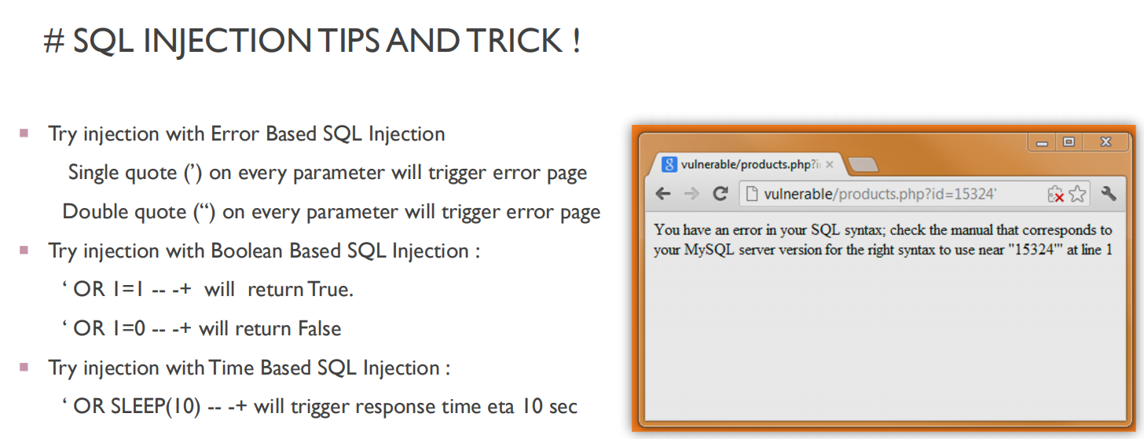
WEB APPLICATION SECURITY – SQL INJECTION

Slide 27
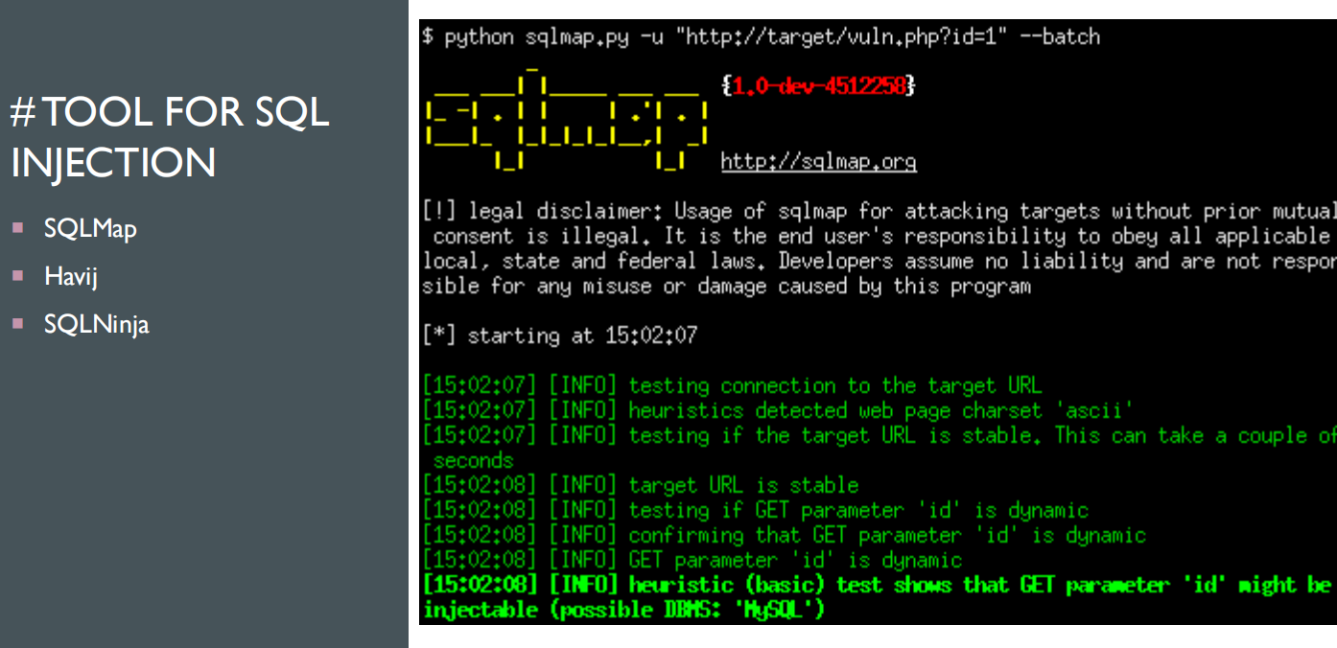
WEB APPLICATION SECURITY – SQL INJECTION

Slide 28
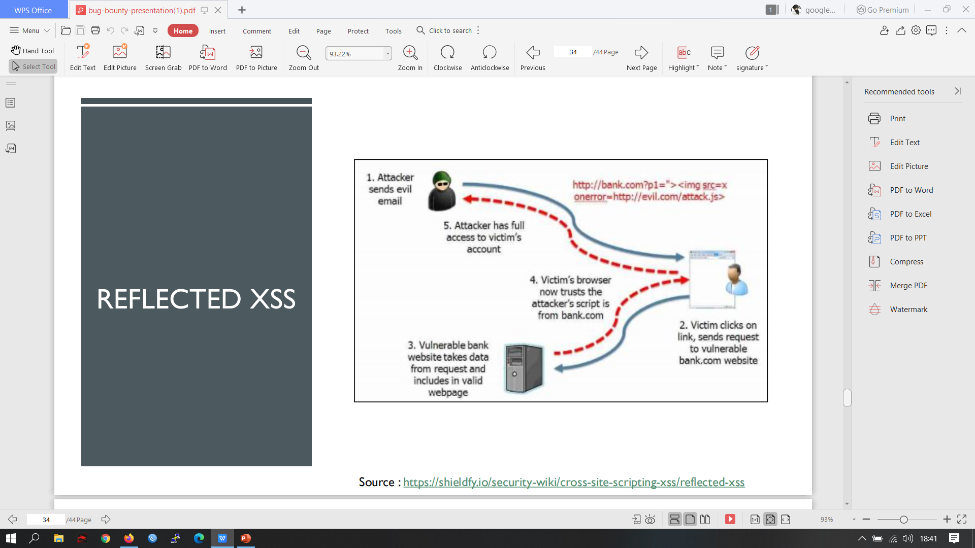
WEB APPLICATION SECURITY – CROSS SITE SCRIPTING XSS - REFLECTED
Reflected XSS terjadi ketika skrip berbahaya disisipkan ke sebuah web aplikasi ke browser korban dalam berbentuk link atau alamat website

Slide 29
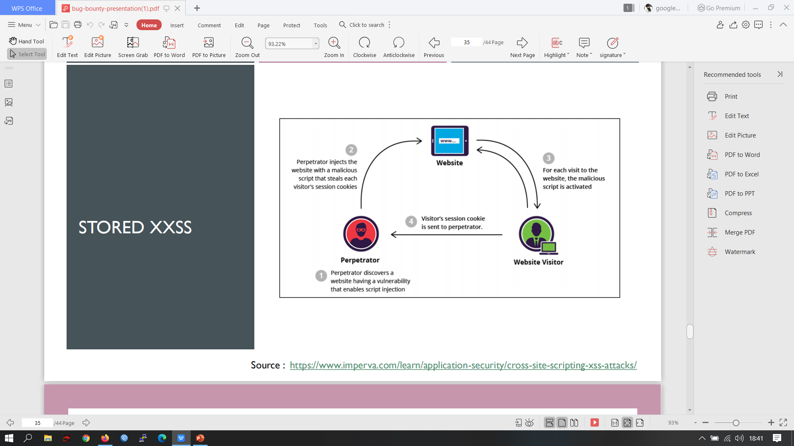
WEB APPLICATION SECURITY – CROSS SITE SCRIPTING XSS - REFLECTED
Stored XSS terjadi ketika skrip berbahaya disisipkan ke web aplikasi ke browser dan tersimpan didalam websitenya. Serangan ini terjadi jika web aplikasi terdapat malicious code tanpa sanitization yang tepat

Slide 30
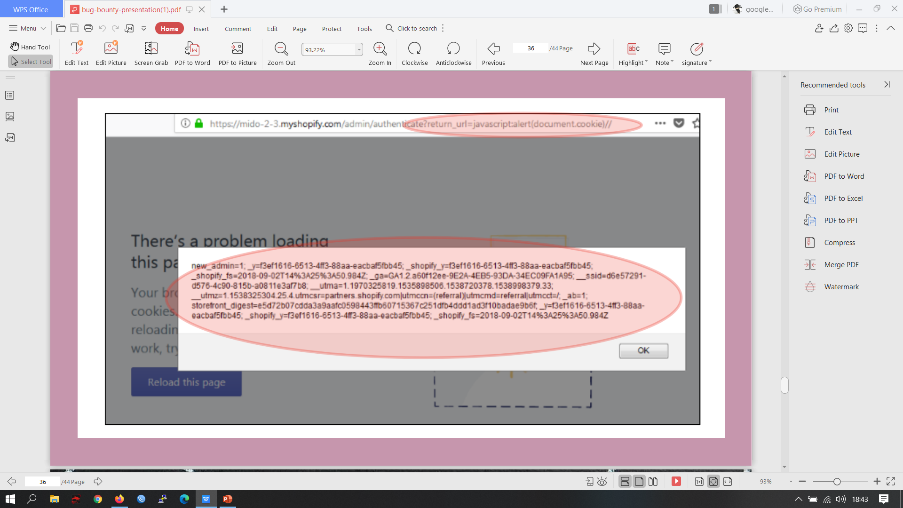
WEB APPLICATION SECURITY – CROSS SITE SCRIPTING XSS - REFLECTED
Contoh Ketika sebuah malicious code berhasil ter-eksekusi :

Slide 31
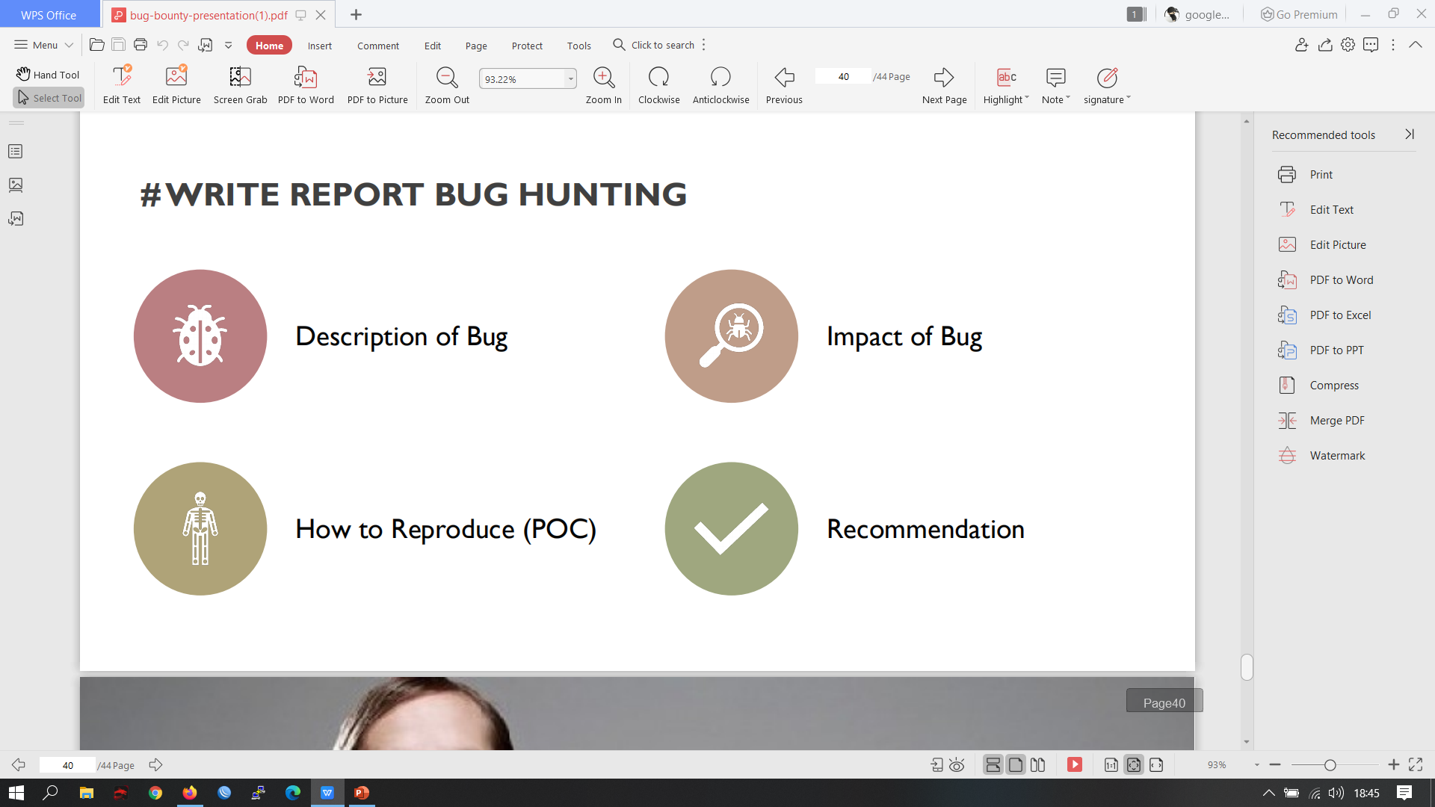
WRITING REPORT BUG BOUNTY
https://medium.com/@YoKoKho/tips-menulis-laporan-kerentanan-3deaeaf29a7d

Slide 32
SELESAI
TERIMAKASIH ☺

